Slide 1
HTML

Slide 2
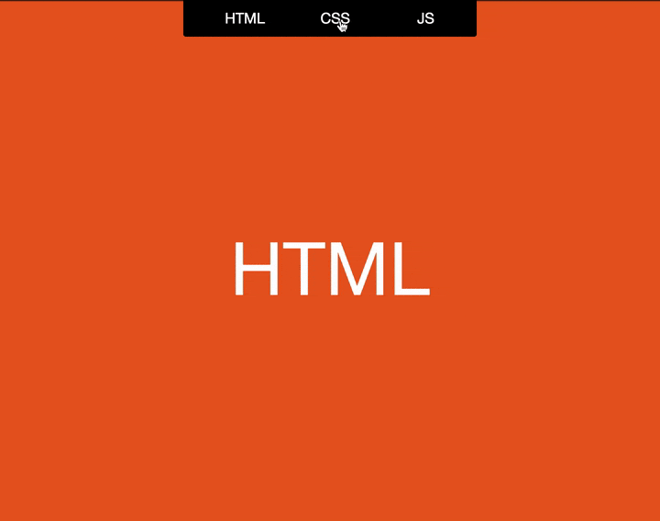
Html’de form yaratalım
Yandaki formu HTML ile yaratmaya çalışalım. Önce,formu tanıyalım:
1.Label:Textbox’ların ne anlama geldiklerini belirtir.
2.Texbox:Kullanıcıların bilgi girmesini sağlayan kutucuklardır.
3.Button:Kullanıcıların komut vermesini sağlayan kutucuklardır.
Label
Textbox
ADINIZ:
SOYADINIZ
E-POSTA ADRESİNİZ:
Button
TAMAM

